Slide 1

Fanerozoické mobilní zóny
Apalačskou mobilní zónu a na ní navazující pásmo Quatchita-Marathon
Kordilerská mobilní zóna
Franklinsko-inuitská mobilní zóna

Slide 2
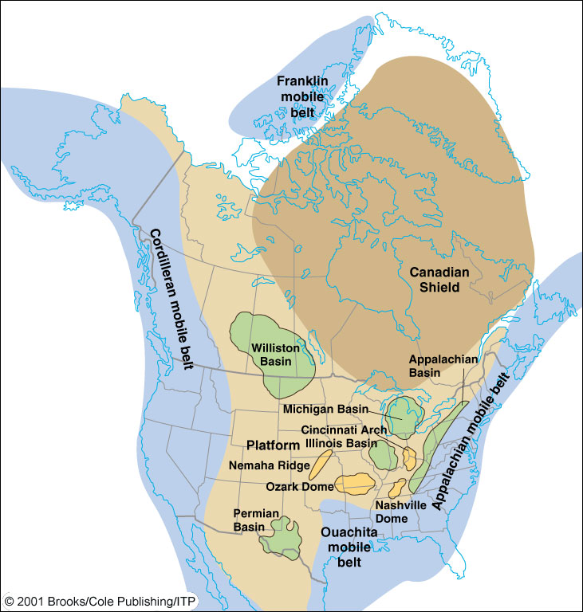

Slide 3
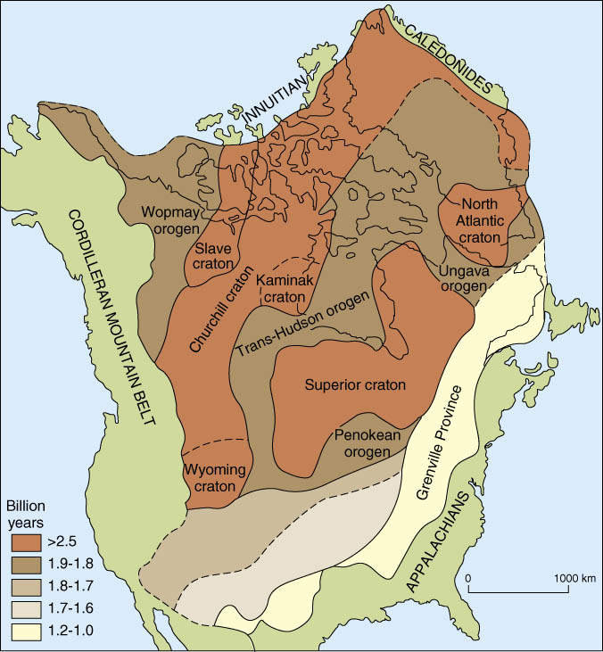

Slide 4
KALEDONSKO-VARISKÁ OROGENEZE

Slide 5
Grónské kaledonidy - kolize se skandinávskou části Evropy
Apalače – teránní stavba, kaledonské (takonská, akadská)
i variské (alleghanská) fáze
Pásmo Quatchita-Marathon – alleghanská fáze, kolize s
jihoamerickou části Gondwany

Slide 6
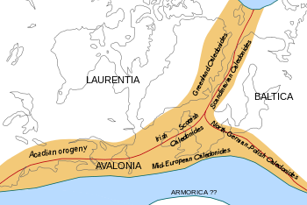

Slide 7
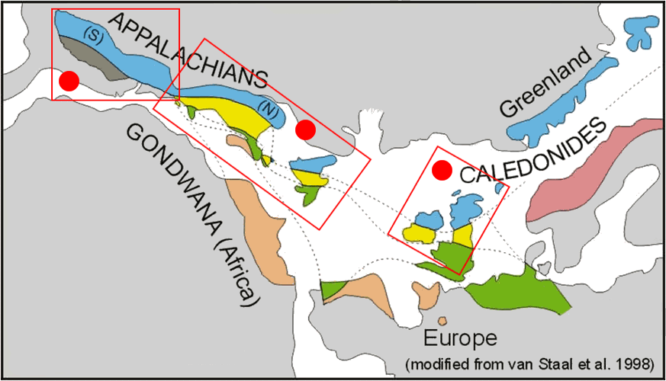

Slide 8
APALAČE

Slide 9
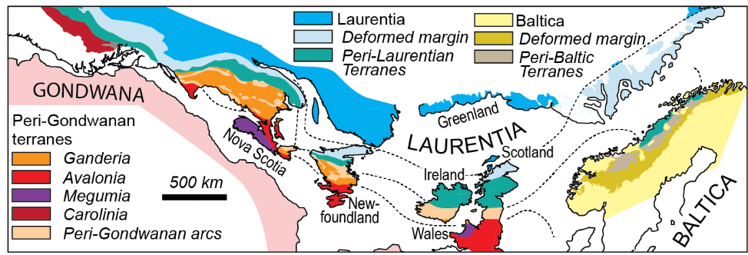
Apalače představují složený orogen, jehož tvorba probíhala jak během kaledonských fází tak během variských fází. Údaje seismiky ukazují, že celá jižní část Apalačí je pravděpodobně podstýlána velkou zónou odlepení a celý horský hřeben je alochtonní.
Apalače byly utvářeny při 3 orogenezích. Takonská orogeneze zahrnovala kolize perilaurentskými mikrokontinenty a s ostrovním oblouky situovanými v oceanu Iapetus v části přiléhající k Laurentii. Akadská a neoakadská fáze kolizi superteránu Gander, Avalonie a Meguma na severu a superteránu Carolina na jihu s tehdejším okrajem Laurentie. Alleghanská orogeneze potom kolizi s Gondwanou.

Slide 10
Laurentia – Humber, more to the south Valley and Ridge, Blue-Ridge teranes
Centrální zóna – terány II a III, složitá akreční melanž teránů různé povahy situvaných v oceánu Iapetus a při jeho okrajích. Kontinentálních fragmenty, vulkanické oblouky, oceánické sedimenty. V podstatě se dají rozlišit terány, které vznikaly při okraji Laurentie a terány, které vznikaly při okraji perigondwany.
V severní části Apalačí pří laurentském okraji Humberu to je zejména zóna Notre Dame, vznikající na fragmentu Humberu. Při okraji perigondwanského teránu Gander je to zóna Exploits tvořená vulkanickými oblouky oceanické a kontinentální povahy (Popelogan arc – fragment Ganderu) a horninami zaobloukové pánve.
V jižní části Apalačí je to superterán Carolina
Gondwanské terány – terány IV a V -Avalonia, Gander, Meguma, kolize s Gondwanou

Slide 11
Fig. 1. Tectonicmap of the Appalachian-Variscan-Caledonian orogen. Tectonicmap showing the distribution of the Appalachian, Variscan and Caledonian belts at the end of the Paleozoic.
Shown are themajor cratonic andmicrocontinental components within the orogenic belts including Iberia (IB), Amorican Massif (AM), Massif Centrale (MC), Bohemian Massif (BO) and
theWest African Craton (WAC). This represents the approximate configuration of Pangea following late Paleozoic convergence between Laurentia and Gondwana.
The figure is modified from Hibbard et al. (2007), Barreiro et al. (2007), Keppie et al. (2008) and Pollock et al. (2011).

Slide 12
Severní Apalače

Slide 13
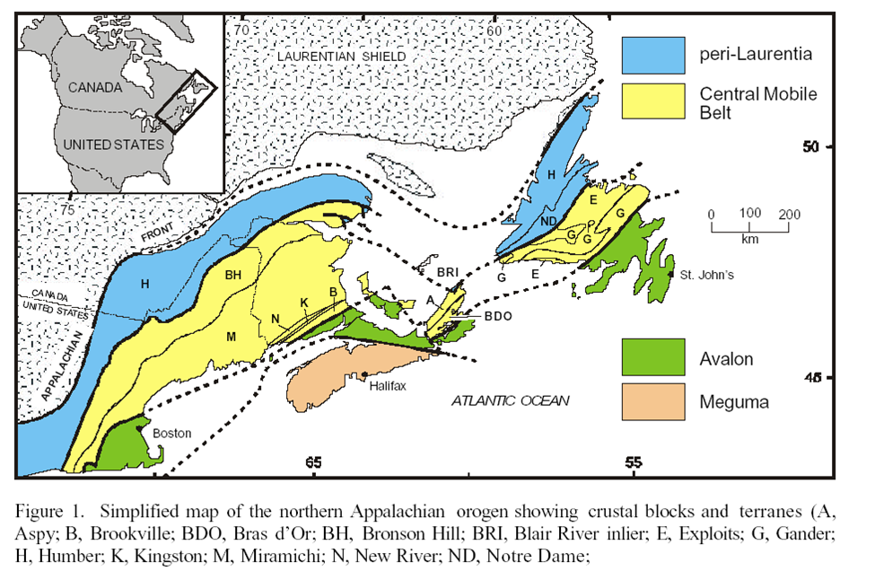
Terány skupiny I je tvořen sedimenty nejvyššího proterozoika a spodního paleozoika a svrchnoproterozoickým krystalinikem. Reprezentuje fragmenty Laurentie nebo terány původně situované blízko jejího kontinentálního okraje.
Terán Humber
Tektonicky mobilizovaný okraj Laurentie. Tento terán zahrnuje miogeosynklinálu situovanou na laurentinském pasivním kontinentálním okraji a takonské alochtony. Táhne se od SZ Newfoundlandu do zóny Valley and Ridge a Blue Ridge na jihu. Basement se skládá z grenvilských rul (1,0Ma) na kterých spočívají klastické a karbonátové riftové sedimenty kambria až spodního ordoviku
.

Slide 14
Terány II a III reprezentuje vulkanické ostrovní oblouky, jedná se o ofiolity a přidruženou akreční melánž, Zahrnuje perihumberskou zónu Notre Dame a periganderskou zónu Exploits. Seismické údaje ukazují, že terány Notre Dame, zóna Exploits a Gander jsou alochtonní nad spodní kontinentální kůrou a že seveoamerický okraj pokračuje 70 km pod terán. Tyto terány představují jenom velmi hrubé rozdělení, protože každý z nich se skládá ze značného počtu fragmentů (nebo dílčích teránů?) různého původu. Obsahují mnoho ofiolitů a oblouků odvozených z Iapetu a deformovaných během kolize kontinentálních okrajů Laurentie a Avalonie. .

Slide 15
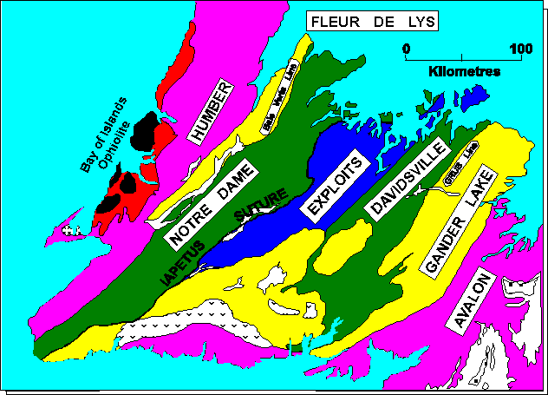
Notre Dame zone
Takonská orogeneze
Takonská orogeneze zahrnuje tektonické eventy v období svrchní kambrium – svrchní ordovik. V první fázi se od teránu Humber odděli terán Dashwood. Takonská orogeneze potom souvisela s uzavíranímokrajového oceánu a s kolizí teránu Dashwood s teránem Humber.
Na kontinentální okraj jsou obdukovány dva typy teránů – Fleur de Lys Supergroup (metapelity a meetapsamity interpretované jako sedimenty kontinentálního svahu na jv od karbonátové sedimentace + ofiolity) a velké alochtony obsahující ofiolity jako jsou Bay of Island Complex nebo Baie Verte oceanic tract), který byly obdukovány v llanvirnu.
Vznik komplexu Bay of Island

Slide 16
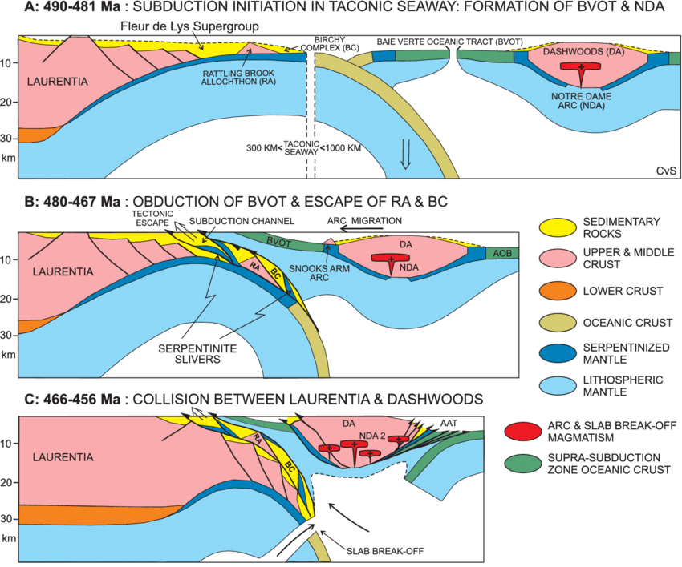
BVOT – Baie Verte oceanic tract

Slide 17
Figure 11. Schematic tectonic evolution of the closure of the Taconic sea-way and the Notre Dame arc-Laurentia collision between 490 and 456 Ma.. A: Initiation of eastdirected subduction in the Taconic sea-way at ca. 490 Ma, which led to suprasubduction zone spreading and formation of the boninitic ophiolites of the Baie Verte oceanic tract (BVOT) and first phase of the Notre Dame arc (489-476 Ma). The BVOT became basement to the forearc basin attached to the Notre Dame arc, as indicated by ample continental arc fragments in the basal part of the Flat Water Pond/Snooks Arm groups deposited above the BVOT (Skulski et al. 2010). These figures are a continuation of Figure 9 of van Staal et al. (2013), which illustrated the progressive hyperextension of the Humber margin with exhumation of lithospheric continental mantle onto the seafloor and the subsequent spreading that led to formation of the oceanic Taconic sea-way and isolation of Dashwoods.B: Start of the Taconic collision. Entrance and partial escape of former extensional allochthons (Rattling Brook allochthon) and transitional oceanic crust (Birchy Complex) of the hyperextended Humber margin of Laurentia into a progressively widening subduction channel. The hanging wall lid of the subduction channel is the partially obducted BVOT. Progressive steepening of the down-going Humber margin slab caused arc magmatism to locally migrate onto the BVOT, forming the 476-467 Ma extensional Snooks Arm arc. Onset of collision had initiated west-directed subduction east of Dashwoods (outside picture) forming the suprasubduction zone Annieopsquotch ophiolite belt (AOB, van Staal et al. 2007). C: Further steepening of the down-going slab, fullscale collision between Dashwoods and Humber margin, obduction of the BVOT onto the margin platform and further escape of the Rattling Brook allochthon and Birchy Complex above the closure temperature for argon diffusion in white mica. Magmatism following influx of asthenosphere after slab break-off took place in Dashwoods and locally in the obducted BVOT. Westdirected subduction east of Dashwoods formed the Annieopsquotch accretionary tract (AAT).

Slide 18
Bay od Island Complex

Slide 19
Exploits Subzone
Zóna Exploits je tvoří spolu s teránem Gander Ganderii. Terán Gander se oddělil od Gondwany na konci proterozoika. Zahrnuje vulkanické oblouky a zaobloukové pánve, které vznikaly v důsledku subdukce pod okraj teránu Gander. Riftimg nejprve oddělil okraj Ganderu a vytvořil mezi odděleným vulkanickým obloukem Penobscot zaobloukovou pánev (~515–485 Ma), která byla uzavřena po penobscotské orogenezi na počátku ordoviku~485 Ma . Další subdukce potom na okraji Ganderu vytvořila ostrovní oblouk Popelogan-Victoria a za ním zaobloukovou pánev~478 and 450 Ma. K uzavření zaobloukové pánve i oceánu Iapetus došlo kolizí Ganderie s Laurentii došlo během salinické fáze na počátku siluru.

Slide 20
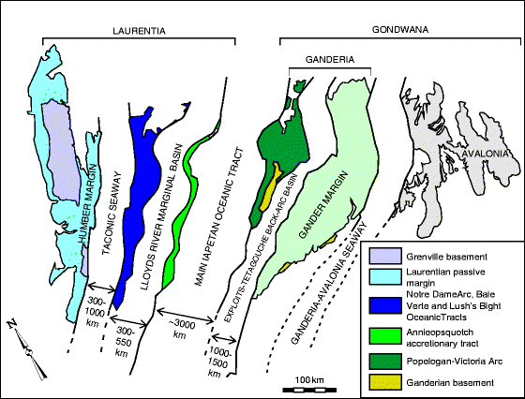

Slide 21
Figure 12. Schematic Cambrian to Early Ordovician development of
the Penobscot Arc and backarc on the Ganderian margin.
Figure 14. Schematic Middle Ordovician development of the Victoria Arc and backarc on the Penobscot Arc basement. A1–A2 are phases of arc development, and R1–R3 are phases of arc rifting. R1—rifting of Victoria Arc from the Ganderian margin and opening of a wideExploits-Tetagouche backarc basin (e.g., van Staal, 1994; Valverde-Vaquero et al., 2006b); A1, R2, and R3—widespread sporadic arc and rift-related mafi c to bimodal magmatism above Penobscot basement;

Slide 24
Terány skupiny IV a V
Terány Gander, Avalon a Meguma byly původně součástí Gondwany. Terán Gander se oddělil od Gondwany na konci neoproterozoika, avalonský terán v kambriu. Avalonie se vyvinula jako vulkanický oblouk na okraji Gondwany a je tvořena především neoproterozoickými magmatickými horninami kontinentálního okraje a fosiliferními kambrickými sedimenty. Má jinou přesilurskou historii než terán Gander a obzvláště odlišnou kambrickou trilobitovou faunu. Terán Meguma je tvořen hlavně flyšoidnímim metasedimenty kambria a ordoviku a ordovickými až devonskými mělkovodními sedimenty a bimodálními riftovými vulkaknity. Existují 2 modely vztahu teránů Meguma a Avalonie, podle jedné teorie to byly 2 oddělené terány, podle druhé Meguma byla součástí Avalonie.
Ganderia kolidovala s Laurentii během salinické fáze v siluru, Avalonie a Meguma potom během akadských fází. V karbonu potom došlo během alleghanské orogeneze ke kolizi Laurentie a Gondwany.

Slide 25
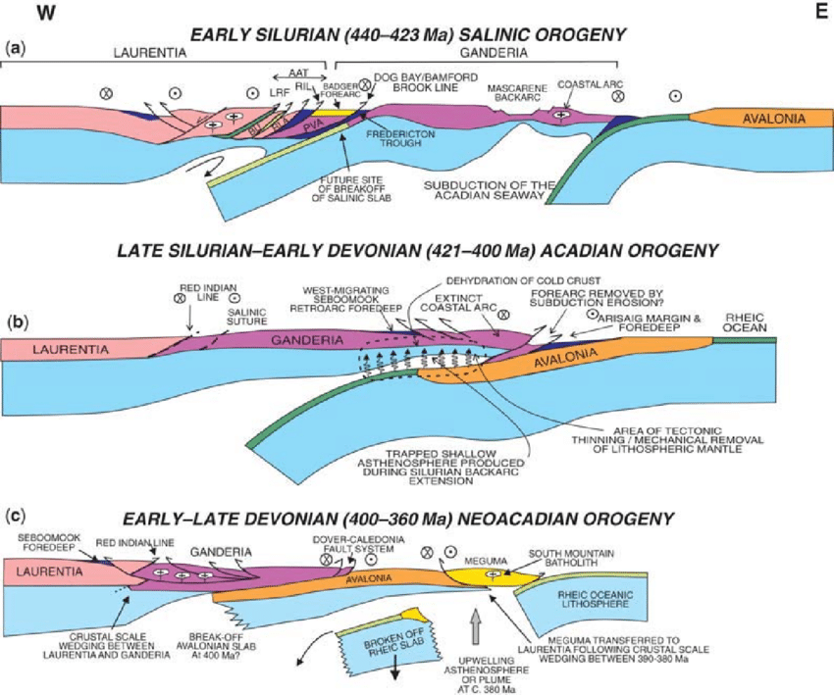

Slide 26
Meguma

Slide 27
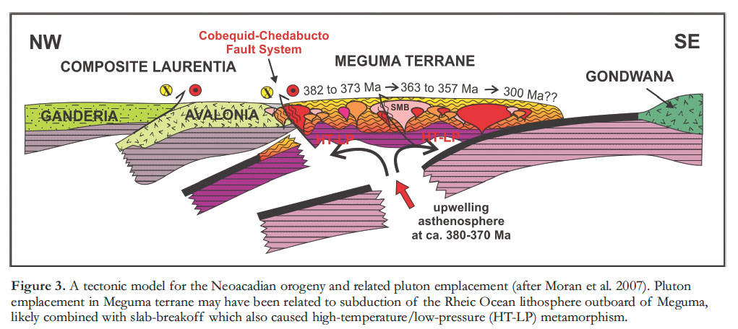

Slide 28
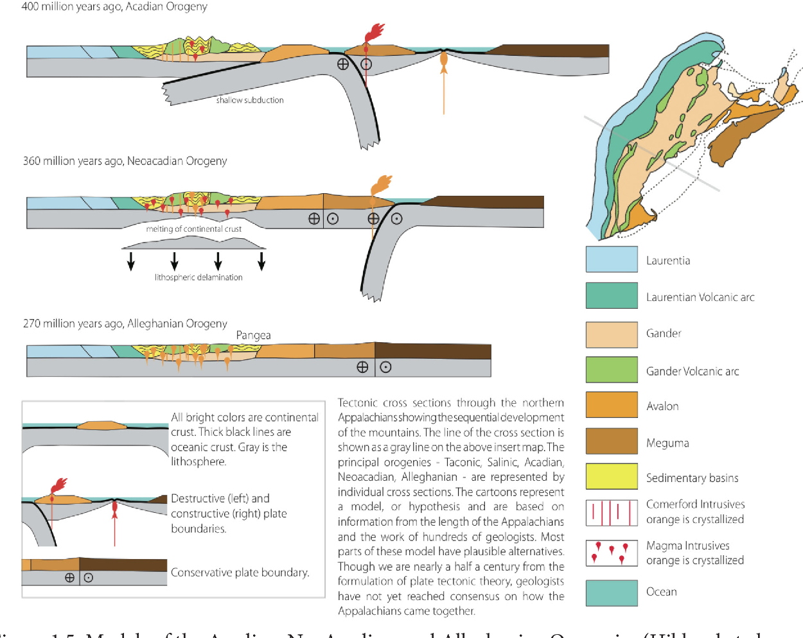
Gander
Avalon
Meguma
Gondwana

Slide 29
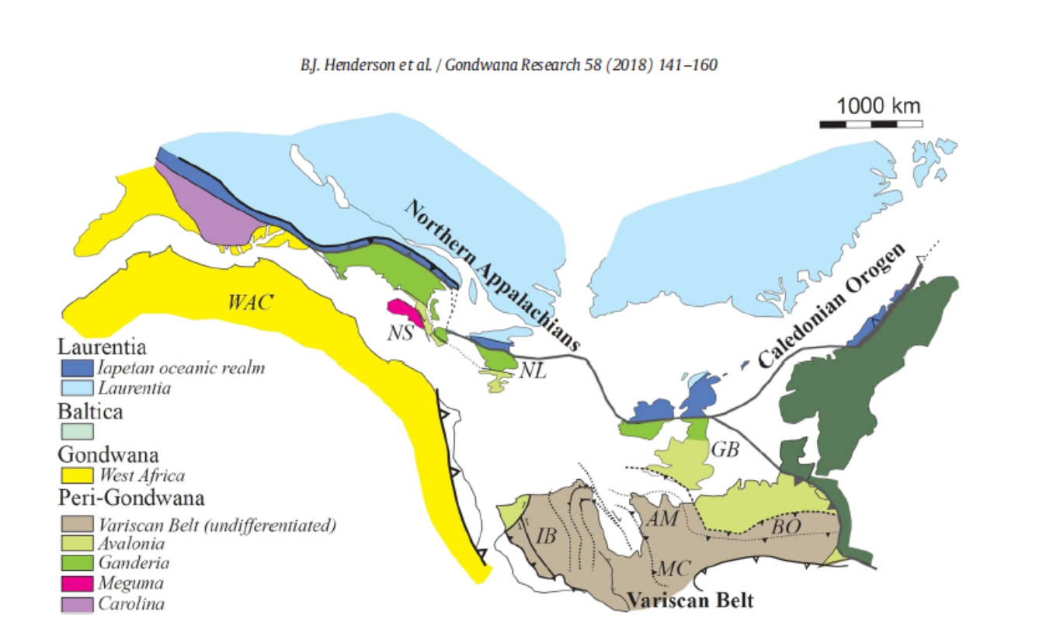

Slide 30
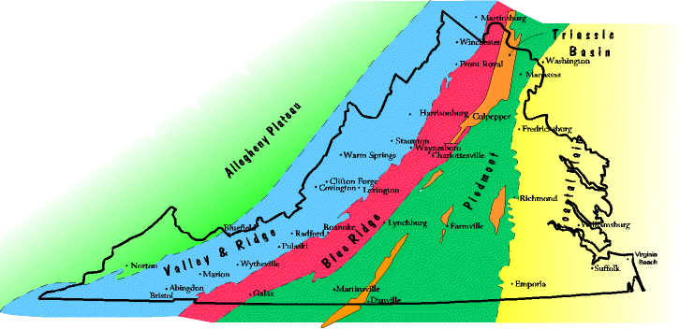
Jižní část Apalačí
Tektonicky modifikované okraje Laurentie zahrnují na západě provincii Valley and Ridge tvořenou spodnopaleozoickými sedimenty okraje Laurentie a na východě provincii Blue Ridge tvořenou především krystalinikem (mettamorfity, granitiody) a méně sedimenty

Slide 31
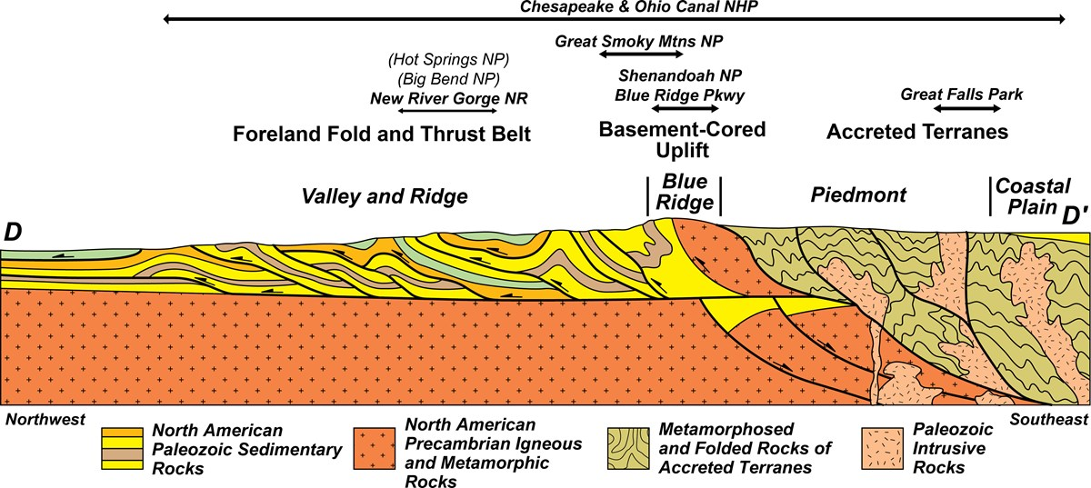

Slide 32
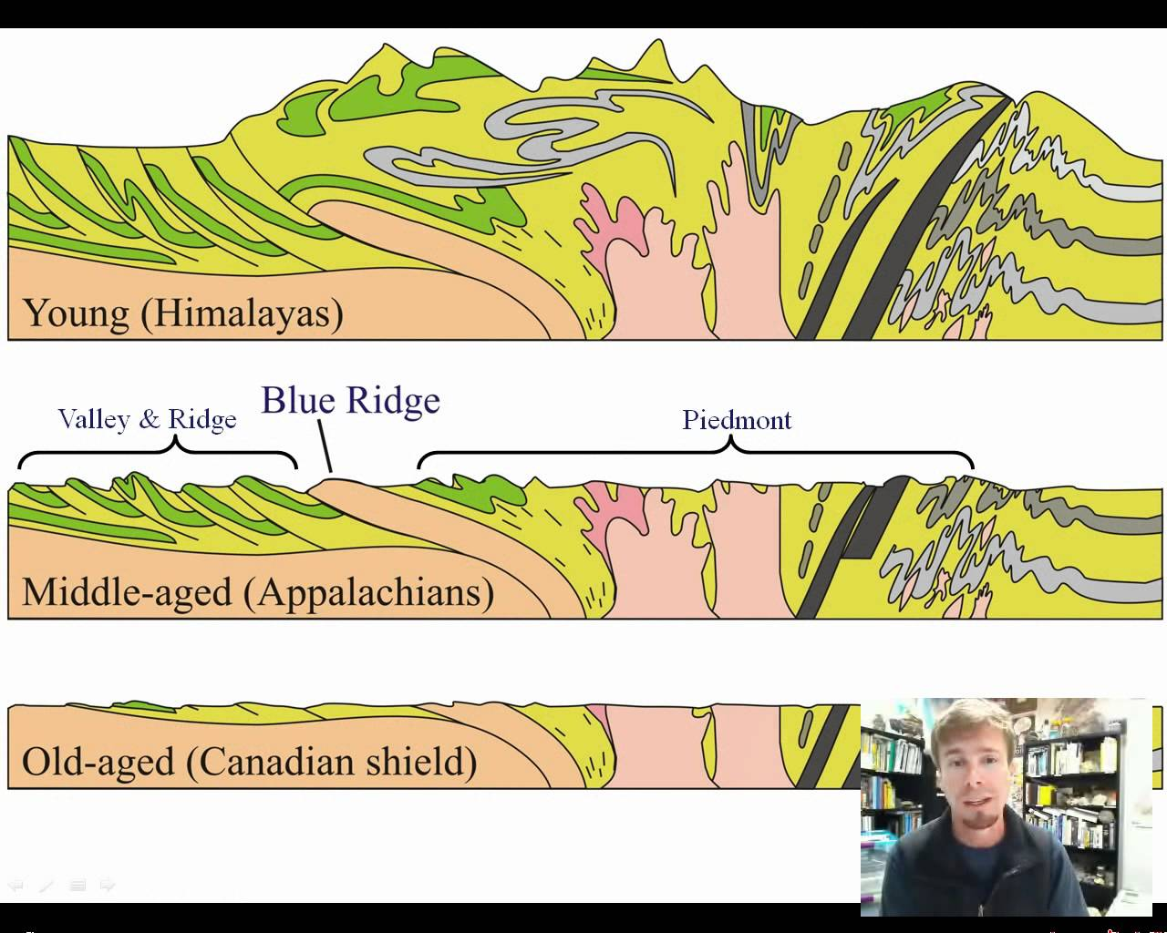
The central Blue Ridge (BR) recorded burial depths of 33 km (9.8 kb, pyx granulite) during the Taconian orogeny (480�450 Ma); the Inner Piedmont (IP) 23 km (7.1 kb, sill II) during the Acadian�Neoacadian orogeny (407�350 Ma);

Slide 33
Terány II a III

Slide 34
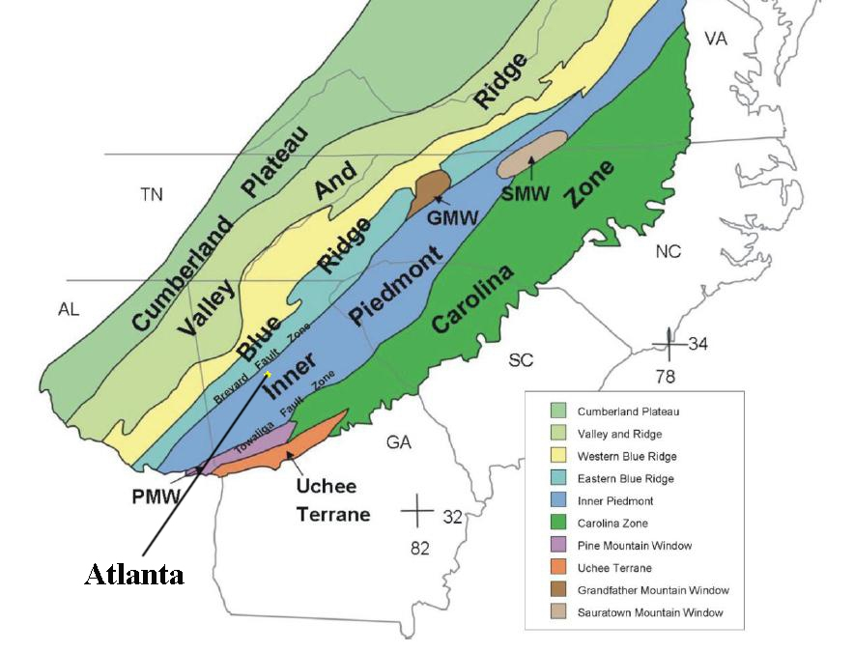
Terány II a III jsou v jižní části Apalačí tvořeny perilaurentský superteránem (zónou) Piedmont a superteránem (zónou) Carolina vzniklým v blízkosti jihoamerické části Gonwany. Carolina je někdy řazena mezi perigondwanské terány, je to ale složený vulkanický oblouk, který neobsahuje fragment Gondwany.

Slide 35
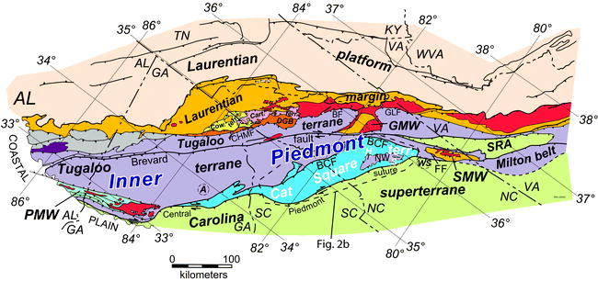
Zóna(superterán) Piedmont je tvořena perilaurentským teránem Tugaloo a teránem Cat Square, jehož sedimenty obsahují jak laurentské tak perigodwanské zirkony.Piedmont je oddělen od zóny Blue Ridge zlomem Brevard. Tugaloo zahrnuje riftovaný fragment Laurentie a je tvořen metamorfovanými sedimenty a vulkanity. Zahrmuje i horniny vulkanického oblouku Dadevill a možná i dalších vulkanických opblouků. Cat Square terán reprezentuje silurodevonské akreční prizma před blížící se Carolinou. Během takonské orogeneze v ordoviku Tugaloo kolidoval s Laurentii podobně jako Humber v severních Apalačích.

Slide 36
Fig. 15 Retrodeformed tectonostratigraphic terranes in the southern Appalachians with arrows indicating broad kinematics of assembly. Arrows shown are color-coded to show accretion timing (after Hatcher et al. 2007). Included are approximate positions of both the RLA and the SSR prior to thrusting of the SSR onto Tugaloo terrane and the RLA on the Carolina terrane due to terrane collision during final assembly of Pangea

Slide 37
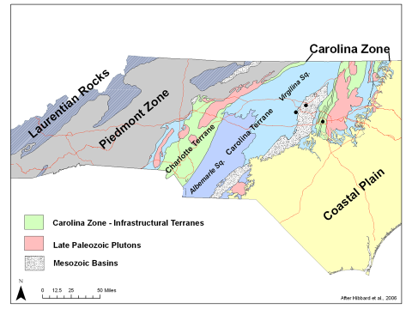
Zóna(superterán) Carolina zahrnuje terán Carolina, složený vulkanický oblouk, který se vytvořil poblíž jihoamerické části Gondwany a vulkanický oblouk Charlotte a další vulkanické oblouky, které byly do stavby zóny začleněny na počátku paleozoika. Na konci devonu a ve spodním karbonu kolidovala superterán Carolina se superteránem Piedmont, který byl začleněn do stavby Laurentie během takonské fáze.

Slide 38
Fig. 15 Retrodeformed tectonostratigraphic terranes in the southern Appalachians with arrows indicating broad kinematics of assembly. Arrows shown are color-coded to show accretion timing (after Hatcher et al. 2007). Included are approximate positions of both the RLA and the SSR prior to thrusting of the SSR onto Tugaloo terrane and the RLA on the Carolina terrane due to terrane collision during final assembly of Pangea

Slide 39
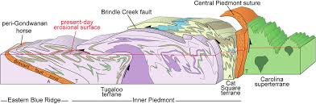

Slide 40
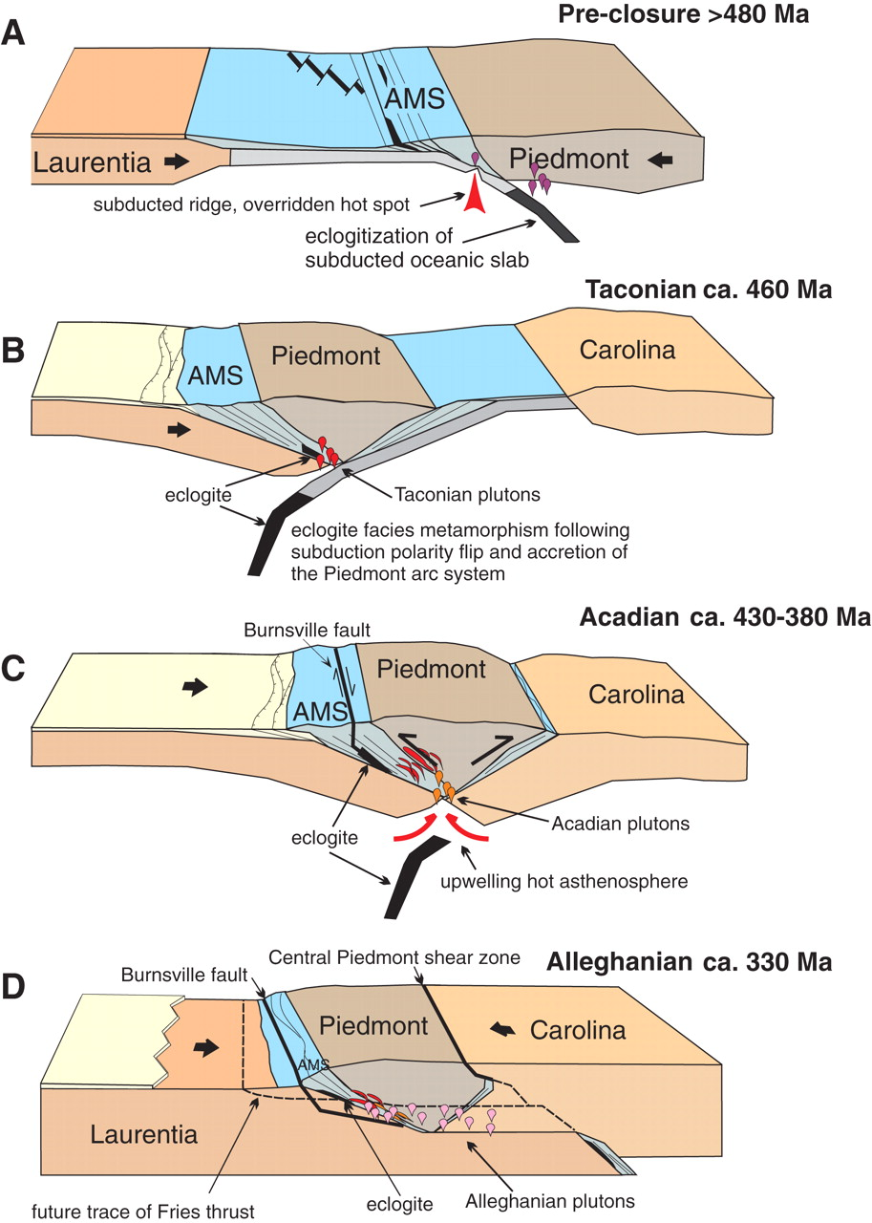
Souhern Appalachians

Slide 41
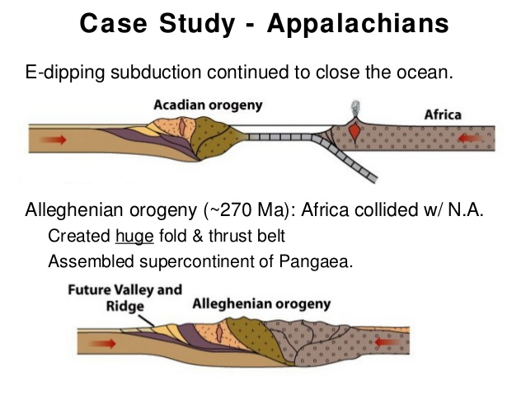

Slide 42
Atlantic coastal plain – z velké části tvořená terány Gondwany překrytými mladšími mezozoickými a tercierními sedimenty. Probíhá zde sutura Suwanee, detekovaná geofyzikálně. Odděluje Gondwanu of zóny Carolina

Slide 43
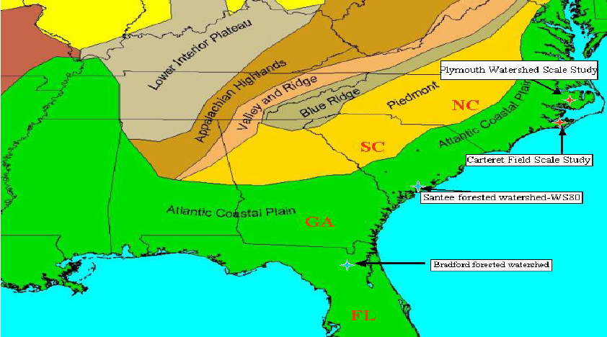

Slide 44
Sutura Suwanee oddělující zónu Carolina od africké části Gondwany, která po otevření Atlantiku zůstala součásti Severní Ameriky.
Fig. 1. (A)Map of southeastern North America illustrating revised extent of Suwannee basin (navy dashed line), re-defined location of Suwannee suture zone, previously interpreted positions of suture, and location of data referred to in text. Isochore (brown) indicates mappable extent and thickness (4–6 km) of Suwannee basin rocks. Seismic reflection profile locations (BA-3, BA-6,WE-007-7 (WE7),WE-007-5(WE5), and BP-2) shownas black lines; refraction surveys (Hersey et al., 1959 (H) and Trehu et al., 1989 (T)) shown aswhite lines. Abbreviations for previous suture interpretations: C&W(Chowns andWilliams, 1983); T&M(Tauvers andMuehlberger, 1987);M&T (Thomas, 2010;Mueller et al., 2014); H&Z (Higgins and Zietz, 1983) Onshorewells penetrating Suwannee basin strata in northern Florida and southern Georgia shown by redwell symbols. Offshorewells 1 (Transco 1005-1) and 2 (COST GE-1) tie to profile BA-3.Well 3 (Hatteras Light No.1) encountered granitic basement,marking the northeastern extent of identifiable Suwannee basin strata. Fall linemarkswestern boundary of coastal plain sediments. BHZ (dot-dashed line) offshore identifies “Basement Hinge Zone” (modified after Hutchinson et al., 1995). (B) Magnetic anomaly map (EMAG2, 2009) of southeastern North America and previously interpreted exotic terranes (Carolina, Charleston, and Suwannee). Locations of seismic reflection profiles (black) illustrated offshore aswell as the revised extent of the Suwannee basin highlighted inwhite dashed line. Abbreviations: A - Cape Fear; B - Cape Lookout . BMA - BrunswickMagnetic Anomaly. H&Z - Carolina–Mississippi fault (Higgins and Zietz, 1983) is a dextral strike slip fault separating the Carolina Terrane and Charleston terrane previously interpreted to be the location of the Alleghanian suture.

Slide 45
Fig. 2. Schematic depiction of themajor terranes and structureswithin and adjacent to the Suwannee suture zone in the southern Appalachians compiled fromHeatherington andMueller (1999) and Steltenpohl et al. (2008); and our interpretations. Also shown are the Brunswick (Altamaha)magnetic anomaly (a Paleozoic orMesozoic feature that does notmark the suture) and the Mesozoic South Georgia basin. Abbreviations: PM, Pine Mountain block; EBR, eastern Blue Ridge; WBR, western Blue Ridge; BZ, Brevard zone; Mill, Milledgeville terrane; BF, Barlett's Ferry shear zone; GR, Goat Rock shear zone; andM, Modoc shear zone. The Charleston-Savannah River terrane boundary remains poorly defined and is not included on themap.

Slide 47
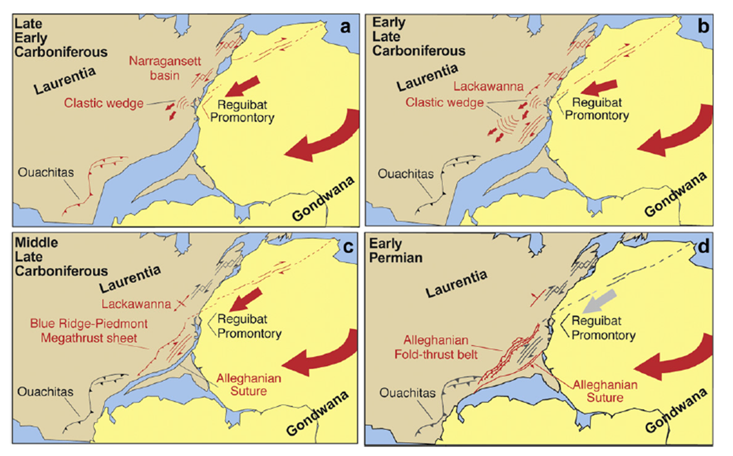
Alleghanian orogeny

Slide 48
Pásmo Quatchita-Marathon – alleghanská fáze, kolize s
jihoamerickou části Gondwany
Orogeneze Quachita-Marathon zahrnovala kolizi Gondwany a jižního okraje Severní Ameriky. Během alleghanské orogeneze v období mezi 325 až 260 Ma se uzavřel Rheický oceán a laurentská deska subdukovala pod na sever se sunoucí jihoamerický kontinentální oblouk.

Slide 49
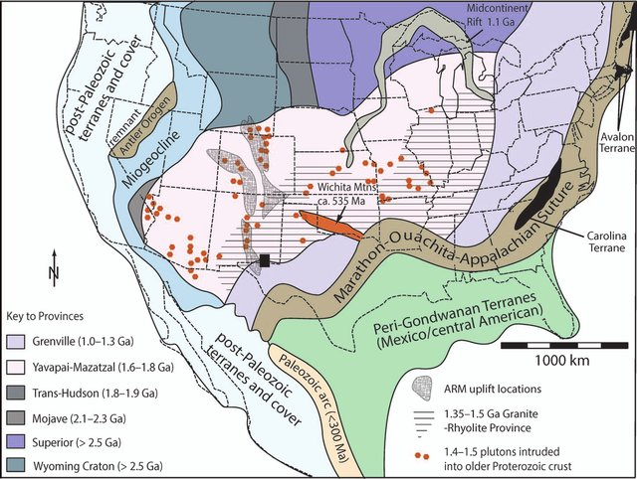

Slide 50
Fig. 9. Schematic diagram showing stages of the evolution of the Marathon thrust belt.

Slide 51
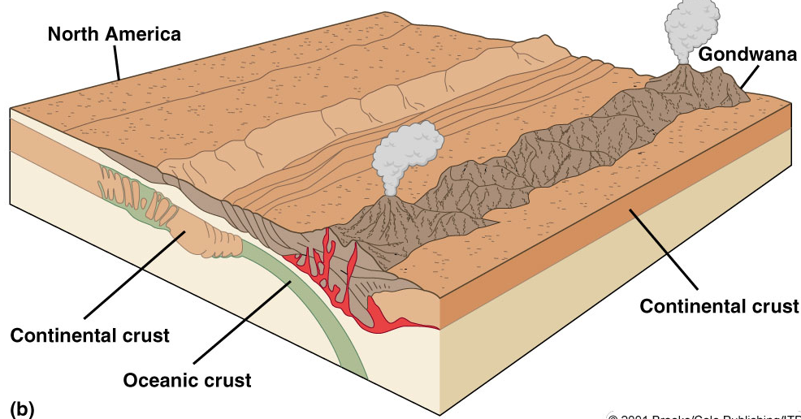
Ouachita Mobile Belt
Incipient continental collision between
North America and Gondwana began during the Mississippian to Pennsylvanian
South America

Slide 52
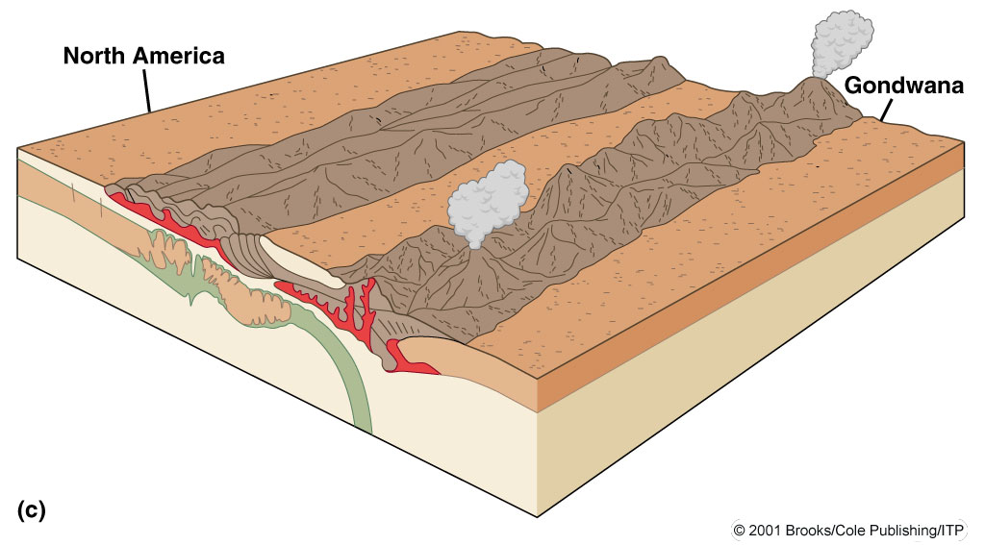
Ouachita Mobile Belt
Continental collision continued during the
Pennsylvanian Period
South America

Slide 53
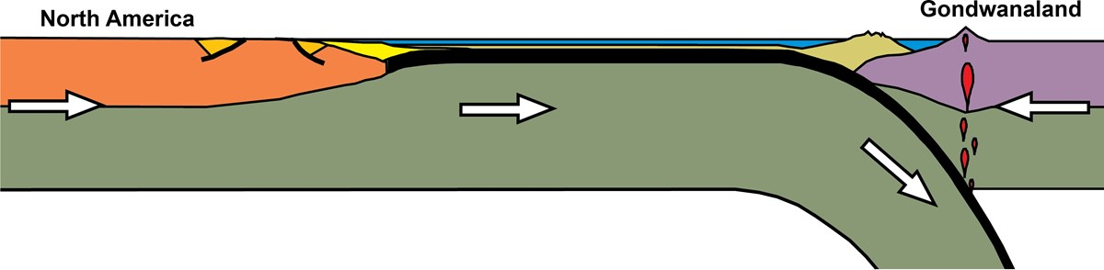
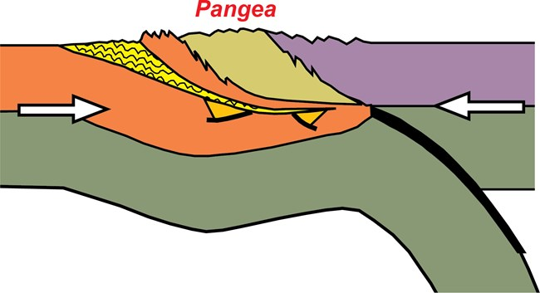
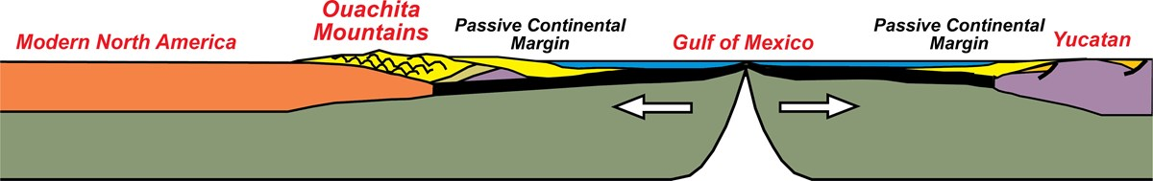

Slide 54
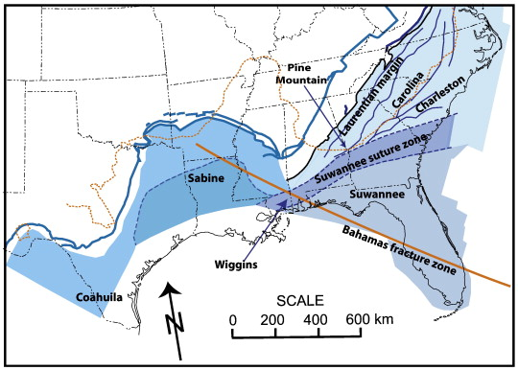

Slide 55
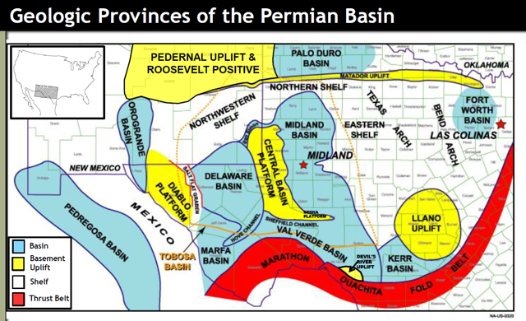
Orogeneze Quachita-Marathon reaktivovala starší zlomové struktury v předpolí, kde se vytvořily v Texasu a Novém Mexiku významné permské pánve s důležitými ložisky nafty a plynu
Fig. 1. The Permian Basin and its tectonic setting, after Pioneer Natural Resources.

